Slide 1
Adición de fracciones con denominadores distintos
12 20
Presentando:
Denomindaor Común
3 5

Slide 2
Sabes cómo sumar problemas que tienen fracciones con el mismo denominador, como este
3 5
1 5
4 5
=
+

Slide 3
¿Pero que si tienes problemas como este?
3 5
1 4
? ?
=
+

Slide 4
Antes de que puedas sumar o restar fracciones…
Tienes que encontrar un denominador común

Slide 5
¿CÓMO encontrar el denominador común?
No, ¡no lo encuentras buscando detrás de esa mata!
¡Basta!

Slide 6
Un denominador común es
Cuando fracciones tienen el MISMO denominador, es decir, tienen el denomindaor en común.

Slide 7
Para encontrar el denominador común
¡ Basta ya!

Slide 8
Para encontrar el denominador común
Necesitas encontrar un número que sea múltiplo de cada uno de los denominadores.

Slide 9
Para encontrar el denominador común
Otra manera de decir eso es que necesitas encontrar un número que puede ser dividido por ambos denominadores.

Slide 10
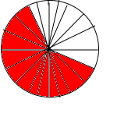
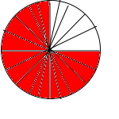
UN EJEMPLO
3 5
12 20
3 4
15 20
El denominador común de 5 y 4 es 20 porque ambos 5 y 4 dividen 20 uniformemente.

Slide 11
UN EJEMPLO
3 5
12 20
4 4
x
3 4
15 20
Multiplica el NUMERADOR Y DENOMINADOR por el mismo número para encontrar la fracción equivalente.

Slide 12
UN EJEMPLO
3 5
12 20
3 4
5 5
15 20
x
Multiplica el NUMERADOR Y DENOMINADOR por el mismo número para encontrar la fracción equivalente.

Slide 13
Se llama una fracción EQUIVALENTE porque es igual (otra palabra para equivalente). Es IGUAL.
3 4
5 5
15 20
x

Slide 14
Se llama una fracción EQUIVALENTE porque es igual (otra palabra para equivalente). Es IGUAL.
3 4
5 5
15 20
x
3 4
15 20
No importa si la llamamos o
todavía es la misma fracción.

Slide 15
¡No te confundas!

Slide 16
3 5
4 4
12 20
x
3 4
5 5
15 20
x
Estas dos fracciones diferentes son multiplicadas por diferentes números.

Slide 17
Porque 5 x 4 = 20 Pero 4 x 5 = 20
3 5
4 4
12 20
x
3 4
5 5
15 20
x

Slide 18
Piensa en eso por un minuto.
En serio. Piénsalo. Yo espero.

Slide 19
Denominadores comunes: Un ejemplo

Slide 20
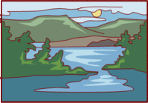
Koko, Misu, y Tama decidieron cruzar el lago. Koko rema del viaje mientras Misu rema del viaje.
1 2
2 5

Slide 21
Koko, Misu, y Tama decidieron cruzar el lago. Koko rema del viaje mientras Misu rema del viaje.
1 2
2 5
¿ Qué fracción del lago remaron?

Slide 22
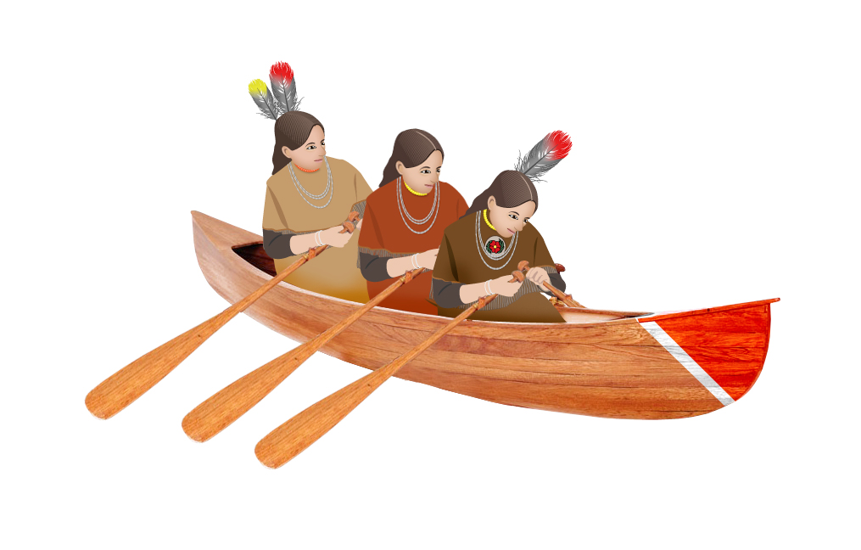
2 5
2 2
4 10
x
=
1 2
5 5
5 10
x
=

Slide 23
5 10
4 10
9 10
+
=
¡FLOJA!

Slide 24
Para encontrar un denominador común:
3 4
Piensa en los denominadores 4 y 8 en y . ¿El denominador más pequeño 4 se divide uniformemente en el más grande denominador 8? Sí, entonces el más grande denominador 8 es el denominador común.
5 8

Slide 25
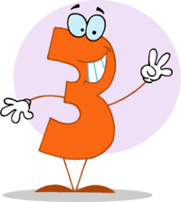
Si el denominador más pequeño no se divide uniformemente en el denominador más grande, multiplica el denominador más grande por 2, 3, y después 4, y así sucesivamente. Siempre tienes que ver si puedes dividir usando el denominador más pequeño.

